Slide 1
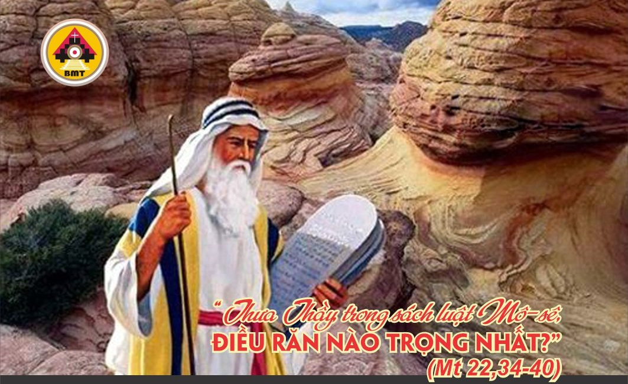

THỨ SÁU TUẦN XX THƯỜNG NIÊN A

Slide 2
Ca Nhập Lễ
Lạy Chúa là khiên thuẫn của chúng tôi, xin hãy trông xem, hãy nhìn tới dung mạo người được Chúa tấn phong. Thực một ngày sống trong hành lang nhà Chúa, đáng quí hơn ngàn ngày ở nơi đâu khác.

Slide 3

Bài Đọc 1: Ed 37, 1-14
“Hỡi các bộ xương khô, hãy nghe lời Chúa. Ta sẽ dẫn các ngươi ra khỏi mồ, và dẫn dắt các ngươi vào nhà Israel”.
Trích sách Tiên tri Êdêkiel.

Slide 4
Đáp Ca
Tv 106, 2-3. 4-5. 6-7. 8-9
Đáp: Hãy chúc tụng Chúa, vì đức từ bi Người còn muôn thuở (c. 1).

Slide 5
Alleluia: Mt 11, 25
Alleluia-alleluia: – Lạy Cha là Chúa trời đất, Con xưng tụng Cha, vì Cha đã mạc khải những mầu nhiệm nước trời cho những kẻ bé mọn. – Alleluia.

Slide 6
Phúc Âm: Mt 22, 34-40

Slide 7


Slide 8

DÂNG LỄ

Slide 9
CA HIỆP LỄ
Chúa rộng lượng từ bi, và Chúa rất giàu ơn cứu độ.

Slide 10
THỨ SÁU TUẦN XX THƯỜNG NIÊN A

